Slide 1

CHÀO MỪNG
ANH CHỊ EM
TRONG TÌNH YÊU CỨU CHÚA JESUS
ĐẾN THAM DỰ BUỔI THỜ PHƯỢNG
(NGÀY 24-04-2022)

Slide 2
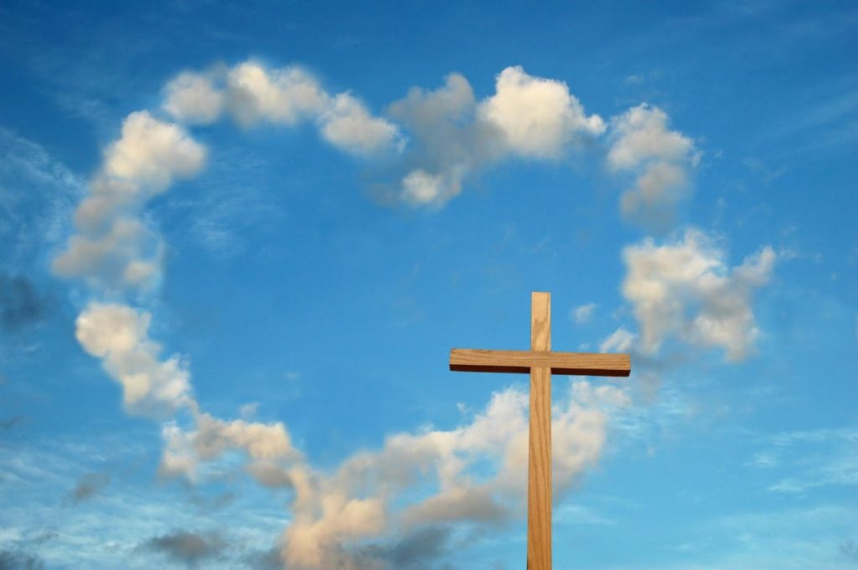
Nội dung
1. Chào hỏi
2. Học câu Kinh Thánh gốc
3. Cầu nguyện
4. Hát Thánh ca
5. Đọc Kinh Thánh đối đáp
6. Chào mừng và thông báo
7. Chia sẻ ơn phước và làm chứng
8. Dâng hiến và cầu nguyện
9. Giảng luận
10. Cầu nguyện chúc phước

Slide 3

NGUYỆN TÔN VINH

Slide 4
Nguyện tôn vinh ngợi khen,
danh Giê-xu toàn năng
dùng lời hát chúc xướng con tạ ơn Chúa.

Slide 5
Nguyện tôn vinh ngợi khen,
danh Giê-xu toàn năng,
dùng lời hát chúc xướng con tạ ơn Ngài.

Slide 6
Giê-xu vinh hiển lắm thay ai bằng
ngợi khen ca vang danh Chúa.

Slide 7
Nguyện lòng con trong sạch thánh khiết mọi bề,
dùng lời hát chúc xướng con tạ ơn Ngài.

Slide 8
Nguyện tôn vinh ngợi khen,
danh Giê-xu toàn năng
dùng lời hát chúc xướng con tạ ơn Chúa.

Slide 9
Nguyện tôn vinh ngợi khen,
danh Giê-xu toàn năng,
dùng lời hát chúc xướng con tạ ơn Ngài.

Slide 10
Giê-xu vinh hiển lắm thay ai bằng
ngợi khen ca vang danh Chúa.

Slide 11
Nguyện lòng con trong sạch thánh khiết mọi bề,
dùng lời hát chúc xướng con tạ ơn Ngài.

Slide 12
Giê-xu vinh hiển lắm thay ai bằng
ngợi khen ca vang danh Chúa.

Slide 13
Nguyện lòng con trong sạch thánh khiết mọi bề,
dùng lời hát chúc xướng con tạ ơn Ngài.

Slide 14

HÃY VỖ TAY VUI

Slide 15
Hãy vỗ tay vui reo mừng lên!
Vui chúng ta chính Giê-xu.
Hãy vỗ tay vui reo mừng lên!
Vui chúng ta chính Giê-xu.

Slide 16
Vì Ngài trên ngôi
Vua đang trị vì.
Vì Ngài trên ngôi
Vua đang trị vì.

Slide 17
Ngài đã phá tan vua trần gian,
quyền ma vương.
Ngài đắc thắng quyền tối tăm trong khải hoàn ca.

Slide 18
Mọi quyền năng chí cao,
chúc tôn, hiển vinh thuộc duy Chúa!
Ha-lê-lu-gia!

Slide 19
Hãy vỗ tay vui reo mừng lên!
Vui chúng ta chính Giê-xu.
Hãy vỗ tay vui reo mừng lên!
Vui chúng ta chính Giê-xu.

Slide 20
Vì Ngài trên ngôi
Vua đang trị vì.
Vì Ngài trên ngôi
Vua đang trị vì.

Slide 21
Ngài đã phá tan vua trần gian,
quyền ma vương.
Ngài đắc thắng quyền tối tăm trong khải hoàn ca.

Slide 22
Mọi quyền năng chí cao,
chúc tôn, hiển vinh thuộc duy Chúa!
Ha-lê-lu-gia!

Slide 23
Mọi quyền năng chí cao,
chúc tôn, hiển vinh thuộc duy Chúa!
Ha-lê-lu-gia!
Ha-lê-lu-gia!
Ha-lê-lu-gia!

Slide 24

GIÊ-HÔ-VA SA-MA

Slide 25
  Lạy Chúa! Lạy Chúa tôi!
  Giê-hô-va Sa-ma.
  Danh Ngài luôn ở cùng tôi,
  Danh Chúa Giê-hô-va Sa-ma.

Slide 26
  Lòng mến yêu Ngài thiết tha,
  lòng luôn vui mừng có Ngài.
  Khi Chúa đi cùng tôi chẳng thiếu chi,
  Ngài hằng luôn luôn ở bên.

Slide 27
  Có Ngài là có Thiên Đàng,
  có Ngài là có tất cả.
  Ôi! Sao tôi yêu thiết tha Ngài mãi.

Slide 28
  Có Ngài là có Thiên Đàng,
  hỡi Cha ngự giữa chúng con.
  Sa-ma, Đức Chúa Trời hằng bên.

Slide 29
  Lạy Chúa! Lạy Chúa tôi!
  Giê-hô-va Sa-ma.
  Danh Ngài luôn ở cùng tôi,
  Danh Chúa Giê-hô-va Sa-ma.

Slide 30
  Lòng mến yêu Ngài thiết tha,
  lòng luôn vui mừng có Ngài.
  Khi Chúa đi cùng tôi chẳng thiếu chi,
  Ngài hằng luôn luôn ở bên.

Slide 31
  Có Ngài là có Thiên Đàng,
  có Ngài là có tất cả.
  Ôi! Sao tôi yêu thiết tha Ngài mãi.

Slide 32
  Có Ngài là có Thiên Đàng,
  hỡi Cha ngự giữa chúng con.
  Sa-ma, Đức Chúa Trời hằng bên.

Slide 33
  Có Ngài là có Thiên Đàng,
  có Ngài là có tất cả.
  Ôi! Sao tôi yêu thiết tha Ngài mãi.

Slide 34
  Có Ngài là có Thiên Đàng,
  hỡi Cha ngự giữa chúng con.
  Sa-ma, Đức Chúa Trời hằng bên.

Slide 35

CON KHÁT KHAO NGÀI

Slide 36
Con khát khao chính mình Ngài,
hỡi Cha!
Con khát khao tình Ngài,
hỡi Giê-xu!

Slide 37
Con khát khao rờ chạm Ngài,
hỡi Thánh Linh! Xin đến!
Con khát khao gặp mặt Ngài,
hỡi Cha!

Slide 38
Con khát khao dựa ngực Ngài,
hỡi Giê-xu!
Con khát khao chìm ngập Ngài,
hỡi Thánh Linh! Thánh Linh của con!

Slide 39
Ôi tình Chúa,
như dòng suối tưới mát tâm linh con.
Ôi tình Cha,
như đại dương dạt dào sóng vỗ.

Slide 40
Ôi tình Chúa,
như bầu trời rạng rỡ ánh ban mai.
Ôi tình Cha,
như dòng thác cuộn cuộn trong lòng con.

Slide 41
Cha yêu hỡi!
Con yêu Cha.
Thánh Linh hỡi!
Con yêu Ngài.

Slide 42
Giê-xu ơi!
Con yêu Giê-xu bằng tất cả trái tim.
Cha yêu hỡi!
Con yêu Cha.

Slide 43
Thánh Linh hỡi!
Con yêu Ngài.
Giê-xu ơi!
Con yêu Giê-xu bằng tất cả tình yêu.

Slide 44
Con khát khao chính mình Ngài,
hỡi Cha!
Con khát khao tình Ngài,
hỡi Giê-xu!

Slide 45
Con khát khao rờ chạm Ngài,
hỡi Thánh Linh! Xin đến!
Con khát khao gặp mặt Ngài,
hỡi Cha!

Slide 46
Con khát khao dựa ngực Ngài,
hỡi Giê-xu!
Con khát khao chìm ngập Ngài,
hỡi Thánh Linh! Thánh Linh của con!

Slide 47
Ôi tình Chúa,
như dòng suối tưới mát tâm linh con.
Ôi tình Cha,
như đại dương dạt dào sóng vỗ.

Slide 48
Ôi tình Chúa,
như bầu trời rạng rỡ ánh ban mai.
Ôi tình Cha,
như dòng thác cuộn cuộn trong lòng con.

Slide 49
Cha yêu hỡi!
Con yêu Cha.
Thánh Linh hỡi!
Con yêu Ngài.

Slide 50
Giê-xu ơi!
Con yêu Giê-xu bằng tất cả trái tim.
Cha yêu hỡi!
Con yêu Cha.

Slide 51
Thánh Linh hỡi!
Con yêu Ngài.
Giê-xu ơi!
Con yêu Giê-xu bằng tất cả tình yêu.

Slide 52
Ôi tình Chúa,
như dòng suối tưới mát tâm linh con.
Ôi tình Cha,
như đại dương dạt dào sóng vỗ.

Slide 53
Ôi tình Chúa,
như bầu trời rạng rỡ ánh ban mai.
Ôi tình Cha,
như dòng thác cuộn cuộn trong lòng con.

Slide 54
Cha yêu hỡi!
Con yêu Cha.
Thánh Linh hỡi!
Con yêu Ngài.

Slide 55
Giê-xu ơi!
Con yêu Giê-xu bằng tất cả trái tim.
Cha yêu hỡi!
Con yêu Cha.

Slide 56
Thánh Linh hỡi!
Con yêu Ngài.
Giê-xu ơi!
Con yêu Giê-xu bằng tất cả tình yêu.

Slide 57
Cha yêu hỡi!
Con yêu Cha.
Thánh Linh hỡi!
Con yêu Ngài.

Slide 58
Giê-xu ơi!
Con yêu Giê-xu bằng tất cả trái tim.
Cha yêu hỡi!
Con yêu Cha.

Slide 59
Thánh Linh hỡi!
Con yêu Ngài.
Giê-xu ơi!
Con yêu Giê-xu bằng tất cả tình yêu.

Slide 61
BÀI CA DÂNG HIẾN

Slide 62
Lạy Cha xin hãy cho con được dâng hiến lên Ngài.
Khi Cha đã ban cho và con luôn nhớ ơn Cha.
Xin Cha thêm bội phần mọi điều con hiến dâng.
Lòng con ước mong dâng Ngài suốt cả đời con.

Slide 63
5 Nhưng Người đã vì tội lỗi của chúng ta mà bị vết,
Vì gian ác của chúng ta mà bị thương.
Bởi sự trừng phạt Người chịu, chúng ta được bình an,
Bởi lằn roi Người mang, chúng ta được lành bệnh.
(Ê-sai 53:5)

